Slide 1


ARM汇编 – 系统调用
上海交通大学
https://www.sjtu.edu.cn

Slide 2
版权声明
本内容版权归上海交通大学并行与分布式系统研究所所有
使用者可以将全部或部分本内容免费用于非商业用途
使用者在使用全部或部分本内容时请注明来源
内容来自：上海交通大学并行与分布式系统研究所+材料名字
对于不遵守此声明或者其他违法使用本内容者，将依法保留追究权
本内容的发布采用 Creative Commons Attribution 4.0 License
完整文本：https://creativecommons.org/licenses/by/4.0/legalcode

Slide 3
回顾：程序的状态
内存
CPU
地址
程序1栈
通用寄存器（未包含浮点寄存器）
SP_EL0
X0 | X1 | X2 | X3 | X4 | X5 | X6 | X7
X8 | X9 | X10 | X11 | X12 | X13 | X14 | X15
X16 | X17 | X18 | X19 | X20 | X21 | X22 | X23
X24 | X25 | X26 | X27 | X28 | X29 | X30
程序2栈
操作系统栈
SP_EL1
数据
63
0
30
程序1
代码和数据
29
28
31
27
0
PC
…
…
N
Z
C
V
程序计数器
程序2
代码和数据
63
0
63
0
条件码
异常掩码、特权级等执行状态
SP_{el0}
SP_{el1}
指令
程序状态寄存器 PSTATE
操作系统
代码和数据
栈顶地址
PC

Slide 4
回顾：用户态和内核态之间的控制流跳转
初始时CPU处于用户态（EL0）执行应用程序，如何改变CPU控制流从用户态进入内核态？
已知的两种改变控制流的方式：
跳转指令，如 b
过程调用与返回指令，如 bl 和 ret
这两种方式只能在同一种模式之间跳转
需要新的指令（在控制流跳转的同时进行特权级切换）：
svc/eret

Slide 5
回顾：操作系统关于异常处理的任务
一、实现对异常向量表的设置
该设置是系统初始化的重要工作之一：在开启中断和启动第一个应用之前
msr vbar_el1, x0 （是内核态才能使用的指令，内核才能访问的寄存器）
二、实现对不同异常（中断）的处理函数
处理应用程序出错的情况：如访问空指针
Q：内核如果自己运行出错怎么办？
一类特殊的同步异常：系统调用，由应用主动触发
Q：内核如何识别出是系统调用（而不是其他异常）？
mrs x1, esr_el1，内核通过 ESR_EL1 寄存器读取陷入内核的原因
处理来自外部设备的中断：如收取网络包、获取键盘输入等

Slide 6
操作系统异常处理示意图
Exception/syscalls
Application (CPU)
64-byte handler
Exception
Table
OS
64-byte handler
Services
64-byte handler
64-byte handler
I/O Device
Interrupt

Slide 7
内核态与用户态的切换

Slide 8
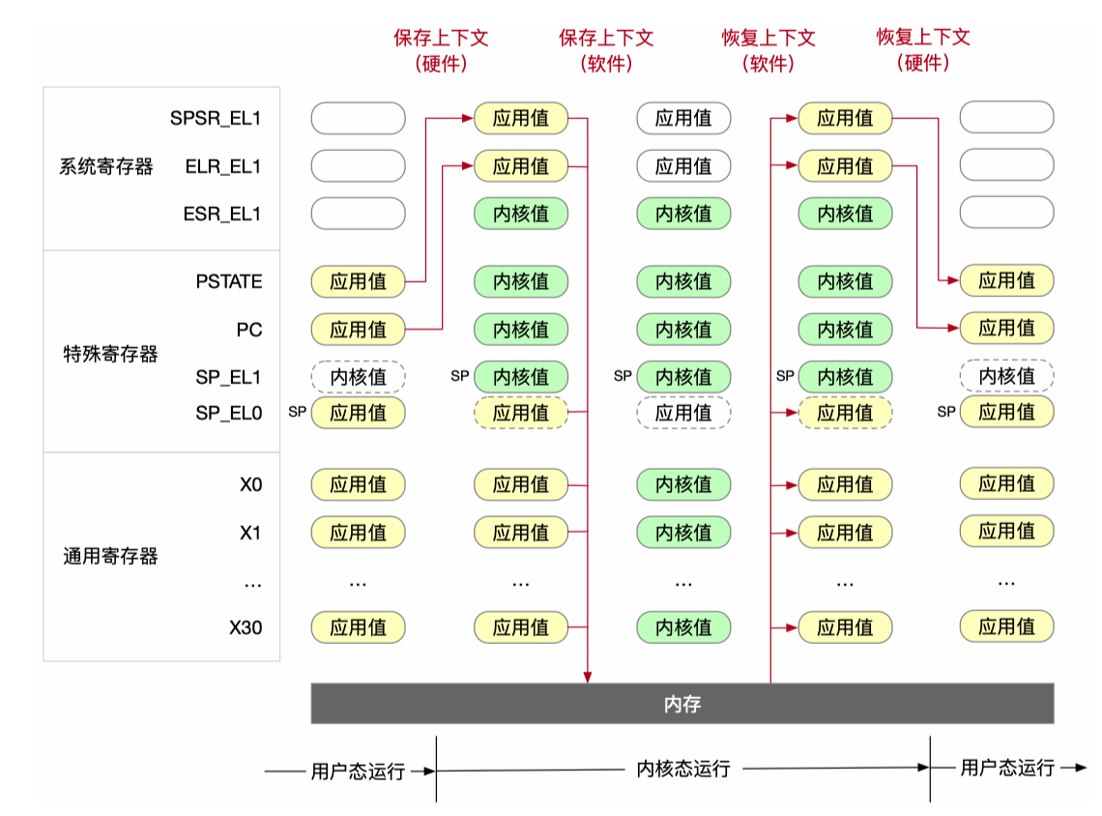
用户态/内核态切换时的处理器状态变化

Slide 9
处理器在切换过程中的任务
将发生异常事件的指令地址保存在ELR_EL1中
将异常事件的原因保存在ESR_EL1
例如，是执行svc指令导致的，还是访存缺页导致的
将处理器的当前状态（即PSTATE）保存在SPSR_EL1
栈寄存器不再使用SP_EL0（用户态栈寄存器），开始使用SP_EL1
内核态栈寄存器，需要由操作系统提前设置
修改PSTATE寄存器中的特权级标志位，设置为内核态
找到异常处理函数的入口地址，并将该地址写入PC，开始运行操作系统
根据VBAR_EL1寄存器保存的异常向量表基地址，以及发生异常事件的类型确定

Slide 10
思考题
为什么操作系统不能直接使用应用程序在用户态的栈呢？

Slide 11
处理器的这些操作都是必要的么？
PC寄存器的值必须由处理器保存
否则当操作系统开始执行时，PC将被覆盖
栈的切换也必须由硬件完成
否则操作系统有可能使用用户态的栈，导致安全问题

Slide 12
eret：从内核态返回到用户态
将SPSR_EL1中的处理器状态写入PSTATE中
处理器状态也从 EL1 切换到 EL0
栈寄存器不再使用SP_EL1，开始使用SP_EL0
注意：SP_EL1的值并没有改变
下一次下陷时，操作系统依然会使用这个内核栈
将ELR_EL1中的地址写入PC，并执行应用程序代码

Slide 13
操作系统在切换过程中的任务
主要任务：将属于应用程序的 CPU 状态保存到内存中
用于之后恢复应用程序继续运行
应用程序需要保存的运行状态称为处理器上下文
处理器上下文（Processor Context）：应用程序在完成切换后恢复执行所需的最小处理器状态集合
处理器上下文中的寄存器具体包括：
通用寄存器 X0-X30
特殊寄存器，主要包括PC、SP和PSTATE
系统寄存器，包括页表基地址寄存器等

Slide 14
系统调用

Slide 15
系统调用
硬件提供了一对指令svc/eret指令在用户态/内核态间切换
系统调用
用户与操作系统之间，类似于过程调用的接口
通过受限的方式访问内核提供的服务
用户态
内核态
svc
I _{next}
系统调用代码
eret

Slide 16
系统调用例子
# hello world
1 int main()
2 {
3 write(1, "hello, world\n", 13);
4 _exit(0);
5 }

Slide 17
AArch64下常见的Linux的系统调用
编号 | 名称 | 描述. | 编号 | 名称 | 名称.
17 | getcwd | Get current working directory | 129 | kill | Send signal to a process
23 | dup | Duplicate a file descriptor | 172 | getpid | Get process ID
56 | openat | Open a file | 214 | brk | Set the top of heap
57 | close | Close a file | 215 | munmap | Unmap a file from memory
63 | read | Read a file | 220 | clone | Create a process
64 | write | Write a file | 221 | execve | Execute a program
80 | fstat | Get file status | 222 | mmap | Map a file into memory
93 | _exit | Terminate the process | 260 | wait4 | Wait for process to stop

Slide 18
系统调用例子
1 .section .rodata
2 .LC0:
3 .string "hello, world\n"
4 .text
5 .align 2
6 .global main
7 .type main, %function
main:

Slide 19
系统调用例子
First, call write(1, "hello, world\n", 13)
9 movq x8, #0x40 write is system call 64
10 movq x0, #0x1 Arg1:stdout has descriptor 1
adrp x3, .LC0
add x1,x3,:lo12:.LC0 Arg2:Hello world string
12 movq x2, #0xd Arg3:string length
13 svc Make the system call
Next, call exit(0)
14 movq x8, #0x5d _exit is system call 93
15 movq x0, #0x0 Arg1:exit status is 0
16 svc Make the system call

Slide 20
系统调用的参数传递（常见的软件约定）
最多允许8个参数
x0-x7寄存器
x8用于存放系统调用编号
返回值存放于x0寄存器中
用户态
内核态
svc
I _{next}
系统调用代码
eret

Slide 21
系统调用返回值与errno
一般库函数
出错时返回-1，并设置全局变量errno为具体的错误值
系统调用通过寄存器向应用传递返回值
一般设置为 -errno
库对系统调用的 wrapper code 会将系统调用的返回值转换为库函数形式的返回值

Slide 22
Q: 如果寄存器放不下参数怎么办？
寄存器放不下，只能通过内存传参
将参数放在内存中，将指针放在寄存器中传给内核
内核通过指针访问相关参数
存在安全的隐患（后续课程会进一步介绍）

Slide 23
如何跟踪系统调用？
int main() {
write(1, "Hello world!\n", 13);
}
$ strace -o hello.out ./hello
execve("./hello2", ["./hello2"], [/* 59 vars */]) = 0
uname({sys="Linux", node="kiwi", ...}) = 0
brk(0) = 0xca9000
brk(0xcaa1c0) = 0xcaa1c0
arch_prctl(ARCH_SET_FS, 0xca9880) = 0
brk(0xccb1c0) = 0xccb1c0
brk(0xccc000) = 0xccc000
write(1, "Hello world!\n", 13) = 13
exit_group(13) = ?

Slide 24
程序员角度看系统调用
使用 C (glibc)
E.g., open()
应用
1
使用汇编
E.g., "svc"
库
2
内核

Slide 25
系统调用优化：vDSO
Virtual Dynamic Shared Object

Slide 26
动机
系统调用的时延不可忽略
尤其是调用非常频繁的情况
系统调用实际执行逻辑很简单
如何降低系统调用的时延？
特权级切换造成的时间开销
如果没有模式切换，那么就不需要保存恢复状态

Slide 27
gettimeofday
内核定义
在编译时作为内核的一部分
用户态运行
将gettimeofday的代码加载到一块与应用共享的内存页
这个页称为：vDSO
Virtual Dynamic Shared Object
Time 的值同样映射到用户态空间（只读）
只有在内核态才能更新这个值
Q：和以前的gettimeofday相比有什么区别？

Slide 28
vDSO的共享页在哪儿？
$ ldd `which bash`
linux-vdso.so.1 => (0x00007fff667ff000)
libtinfo.so.5 => /lib/x86_64-linux-gnu/libtinfo.so.5 (0x00007f623df7d000)
libdl.so.2 => /lib/x86_64-linux-gnu/libdl.so.2 (0x00007f623dd79000)
libc.so.6 => /lib/x86_64-linux-gnu/libc.so.6 (0x00007f623d9ba000)
/lib64/ld-linux-x86-64.so.2 (0x00007f623e1ae000)
The source can be found in arch/x86/vdso/vclock_gettime.c

Slide 29
系统调用优化：Flex-SC
Flexible System Call Scheduling with Exception-Less System Calls, OSDI’10

Slide 30
动机
如何进一步降低系统调用的时延？
不仅仅是 gettimeofday()
"时间都去哪儿了？"
大部分是用来做状态的切换
保存和恢复状态 + 权限的切换
Cache pollution
是否有可能在不切换状态的情况下实现系统调用？

Slide 31
Flexible System Call
一种新的syscall机制
引入 system call page ，由 user & kernel 共享
User threads 可以将系统调用的请求 push 到 system call page
kernel threads 会从system call page poll system call 请求
Exception-less syscall
将系统调用的调用和执行解耦，可分布到不同的CPU核

Slide 32
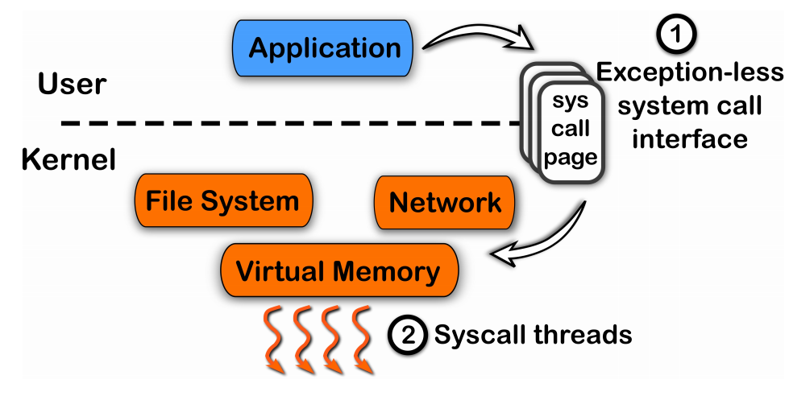
System Call的另一种方法

Slide 33
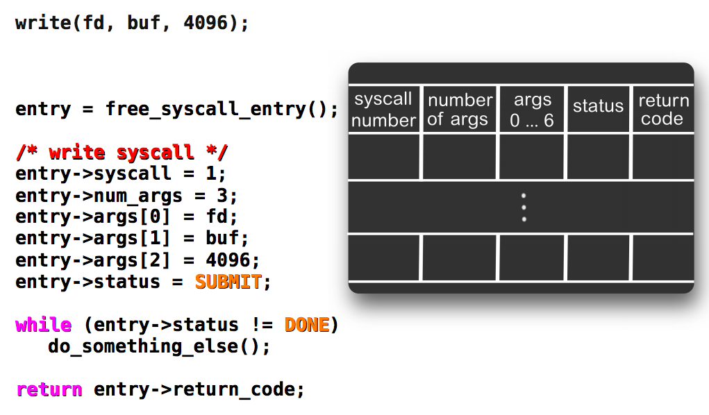
Exception-less System Call
1
3
fd,buf
4096
submit

Slide 34
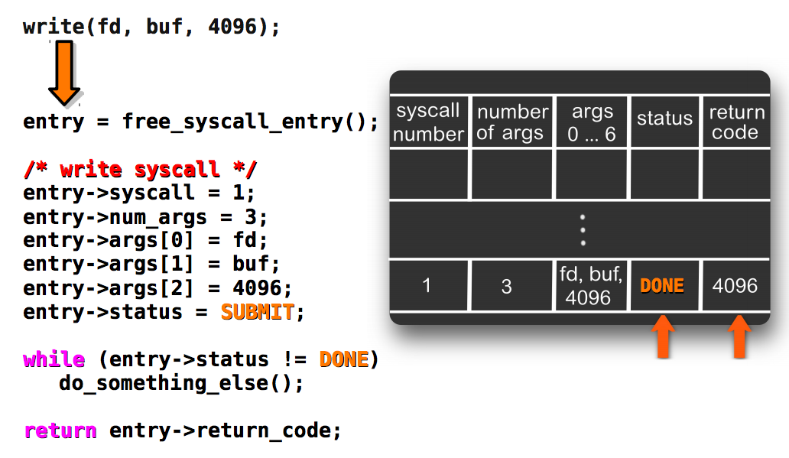
Kernel填充syscall的返回值

Slide 35
单核上：Single Threads
Application
Push system call
User
Kernel
Sys call page
Sys call page
Switch to user
Sys call page
Switch to kernel
a
b
c
d
Kernel threads
pull system call

Slide 36
单核上：Multiple Threads
switch
switch
switch
user thread
user thread
user thread
user thread
user thread
user thread
user thread
user thread
Push system call
Sys call page
Push system call
Sys call page
Push system call
Push system call
Sys call page
a
b
User mode
Kernel mode
Switch to kernel
Switch to user
c
d
kernel thread
pull system call
FlexSC: Flexible System Call Scheduling with Exception-Less System Calls

Slide 37
操作系统的不同架构

Slide 38

瓦萨沉船：1626年到1628年间，瑞典国王下令建造的一艘军舰，由于追求极致的续航力、容量、火力及防护力，整船被建成不合乎物理常规地高大笨重，再加上在建造时没有填入足够的压舱物，瓦萨号即便在港口停靠时也不能依靠自身保持平衡。尽管有着严重的结构缺陷，瓦萨号依然被允许起航：不出所料的是，在出海航行不到几分钟后，瓦萨号便被一阵微风吹倒，继而全船倾覆。

Slide 39
操作系统复杂性与结构
操作系统中的"瓦萨号"
1991-1995年，IBM投入20亿美元打造Workplace操作系统
目标过于宏伟，系统过于复杂，导致项目失败
间接导致IBM全力投入扶植Linux操作系统
复杂系统的构建必须考虑其内部结构
不同目标之间往往存在冲突
不同需求之间需要进行权衡

Slide 40
操作系统的不同目标
用户目标
方便使用
容易学习
功能齐全
安全
流畅
……
系统目标
容易设计、实现
容易维护
灵活性
可靠性
高效性
……

Slide 41
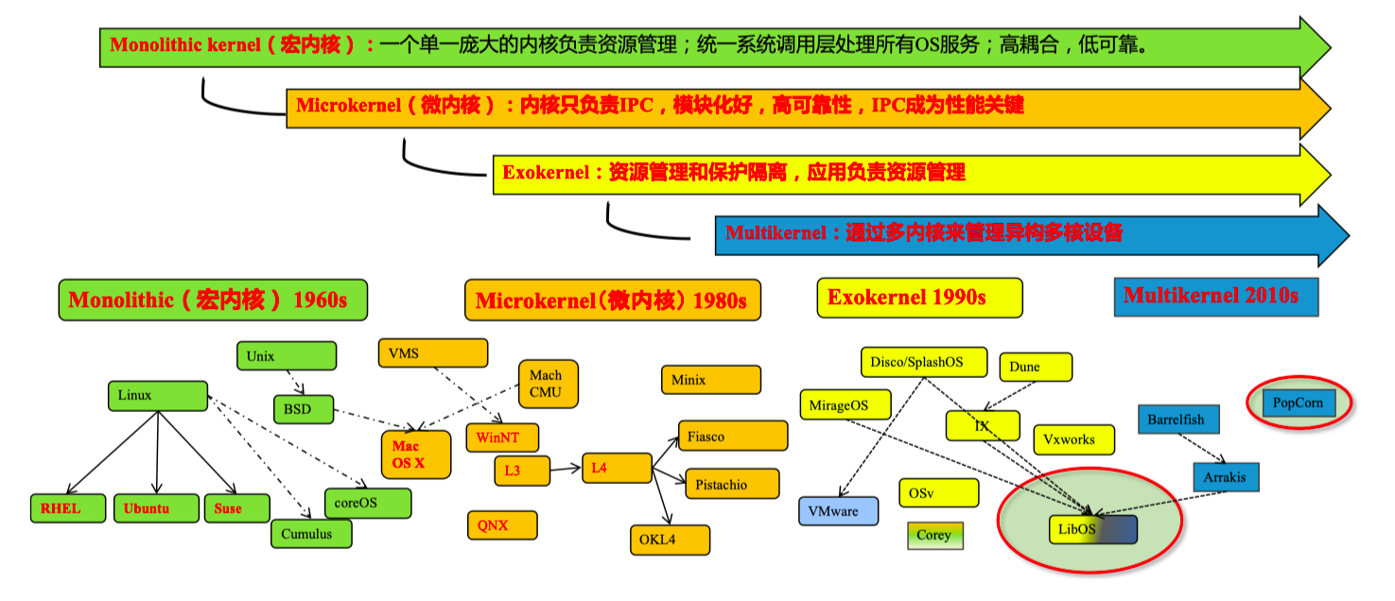
操作系统的架构及演进

Slide 42
1、宏内核（Monolithic Kernel）
整个系统分为内核与应用两层
内核：运行在特权级，集中控制所有计算资源
应用：运行在非特权级，受内核管理，使用内核服务
用户进程
用户进程
系统调用
内核 （整合了文件系统、内存 管理、设备驱动、进程 调度、同步原语、IPC等）

Slide 43
宏内核的优缺点分析
宏内核拥有丰富的沉淀和积累
拥有巨大的统一的社区和生态
针对不同场景优化了30年
宏内核的结构性缺陷
安全性与可靠性问题：模块之间没有很强的隔离机制
实时性支持：系统太复杂导致无法做最坏情况时延分析
系统过于庞大而阻碍了创新：Linux代码行数已经过2千万

Slide 44
宏内核难以满足的场景
向上向下的扩展
很难去剪裁/扩展一个宏内核系统支持从KB级别到TB级别的场景
硬件异构性
很难长期支持一些定制化的方式去解决一些特定问题
功能安全
一个广泛共识：Linux无法通过汽车安全完整性认证（ASIL-D）
信息安全
单点错误会导致整个系统出错，而现在有数百个安全问题（CVE）
确定性时延
Linux花费10+年合并实时补丁，目前依然不确定是否能支持确定性时延

Slide 45
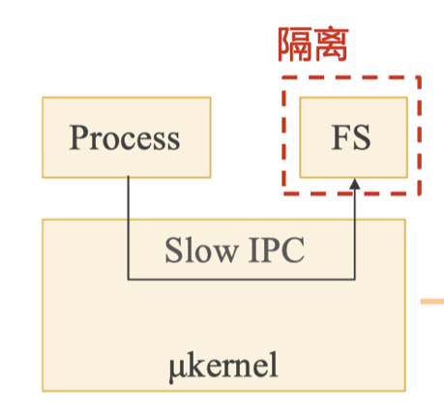
2、微内核的系统架构
设计原则：最小化内核功能
将操作系统功能移到用户态，称为"服务"（Server）
在用户模块之间，使用消息传递机制通信

Slide 46
例：文件的创建
Application
App
File
System
Disk
Driver
File
System
Microkernel
Disk
Driver
Disk
Disk

Slide 47
微内核的优缺点分析
优点
易于扩展：直接添加一个用户进程即可为操作系统增加服务
易于移植：大部分模块与底层硬件无关
更加可靠：在内核模式运行的代码量大大减少
更加安全：即使存在漏洞，服务与服务之间存在进程粒度隔离
更加健壮：单个模块出现问题不会影响到系统整体
上世纪80/90年代，"微内核"一度成为下一代操作系统的代名词

Slide 48
微内核的优缺点分析
缺点
性能较差：内核中的模块交互由函数调用变成了进程间通信
生态欠缺：尚未形成像Linux一样具有广泛开发者的社区
重用问题：重用宏内核操作系统提供兼容性，带来新问题
函数调用
同步进程间调用
Sqlite中的 通信开销
服务-A
服务-B
~4500 cycles
30%
~30 cycles
宏内核
微内核

Slide 49
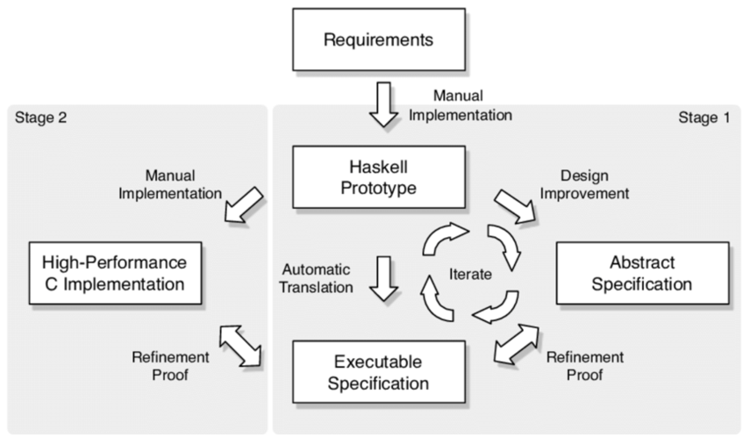
seL4：被形式化证明的微内核
对C的限制，以方便验证
栈变量不得取引用 必要时用全局变量
不使用函数指针
不适用union
用Haskell构造原型
用于验证
再手动转换为C
Comprehensive Formal Verification of an OS Microkernel, 2004

Slide 50

Google Fuchsia
Google开发的全新OS
试图覆盖多个领域， 用途尚未完全宣布
使用Zircon微内核
仅提供IPC、进程管理、 地址空间管理等功能

Slide 51
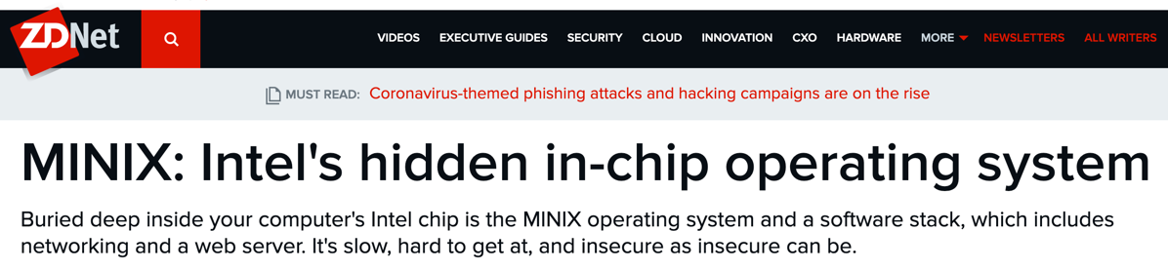
MINIX
教学用的微内核
阿姆斯特丹自由大学，Andrew Tanenbaum教授
被用于Intel的ME（管理引擎）模块
也许是世界上用的最多的操作系统...
Andrew Tanenbaum
https://www.zdnet.com/article/minix-intels-hidden-in-chip-operating-system/

Slide 52
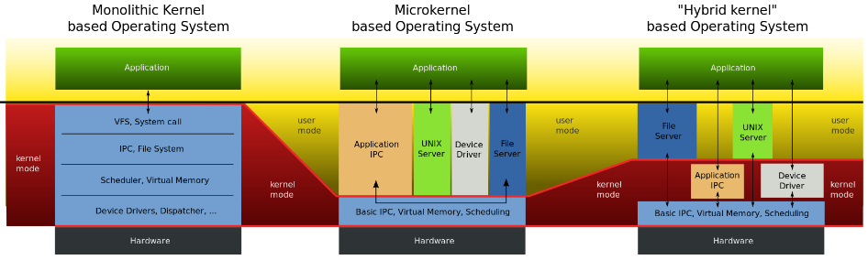
2.5、混合内核架构
宏内核与微内核的结合
将需要性能的模块重新放回内核态
macOS / iOS：Mach微内核 + BSD 4.3 + 系统框架
Windows NT：微内核 + 内核态的系统服务 + 系统框架
https://zh.wikipedia.org/wiki/微内核

Slide 53
Windows NT
Integral子系统（用户态）
负责处理I/O、对象 管理、安全、进程等
环境子系统（用户态）
POSIX
Executive（内核态）
为用户态子系统提供服务
Microkernel
提供进程间同步等功能
https://en.wikipedia.org/wiki/Architecture_of_Windows_NT

Slide 54
macOS
XNU内核
基于Mach-2.5打造
BSD代码提供文件系统、 网络、POSIX接口等
macOS与iOS
https://en.wikipedia.org/wiki/Architecture_of_macOS

Slide 55
3、外核架构（Exokernel）
Exokernel 不提供硬件抽象
"只要内核提供抽象，就不能实现性能最大化"
只有应用才知道最适合的抽象（end-to-end原则）
Exokernel 不管理资源，只管理应用
负责将计算资源与应用的绑定，以及资源的回收
保证多个应用之间的隔离
回顾：操作系统 = 服务应用 + 管理应用
内核态：Exokernel
用户态：libOS

Slide 56
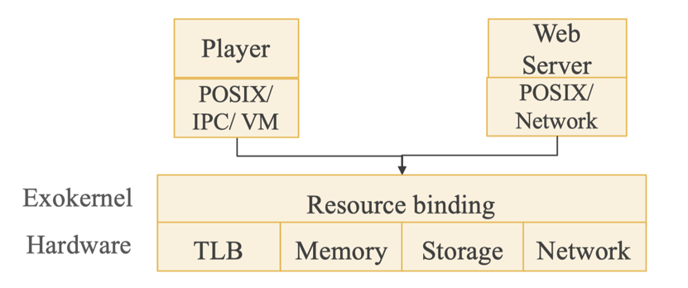
Exokernel + LibOS
库OS（LibOS）
策略与机制分离：将对硬件的抽象以库的形式提供
高度定制化：不同应用可使用不同的LibOS，或完全自定义
更高性能：LibOS与应用其他代码之间通过函数调用直接交互

Slide 57
Unikernel（单内核）
虚拟化环境下的LibOS
每个虚拟机只使用内核态
内核态中只运行一个应用+LibOS
通过虚拟化层实现不同实例间的隔离
适合容器等新的应用场景
每个容器就是一个虚拟机
每个容器运行定制的LibOS以提高性能

Slide 58
Exokernel架构的优缺点分析
优点
OS无抽象，能在理论上提供最优性能
应用对计算有更精确的实时等控制
LibOS在用户态更易调试，调试周期更短
缺点
对计算资源的利用效率主要由应用决定
定制化过多，导致维护难度增加

Slide 59
4、多内核/复内核（Multikernel）
System on Chip
CPU
CPU
背景：多核与异构
OS内部维护很多共享状态
Cache一致性的保证越来越难
可扩展性非常差，核数增多，性能不升反降
GPU等设备越来越多
设备本身越来越智能——设备有自己的CPU
通过PCIe连接，主CPU与设备CPU之间通信非常慢
通过系统总线连接，异构SoC（System on Chip）
GPU
NPU
PCIe
GPU

Slide 60
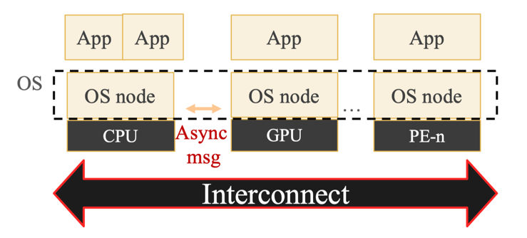
Multikernel的设计
Multikernel的思路
默认的状态是划分而不是共享
维持多份状态的copy而不是共享一份状态
显式的核间通信机制
Multikernel的设计
在每个core上运行一个小内核
包括CPU、GPU等
OS整体是一个分布式系统
应用程序依然运行在OS之上

Slide 61
Barrelfish Multikernel
Barrelfish操作系统
来自ETH Zurich和微软研究院
支持异构CPU
在CPU核与节点之间提供通用异构消息抽象
大约10,000行C，500行汇编代码

Slide 62
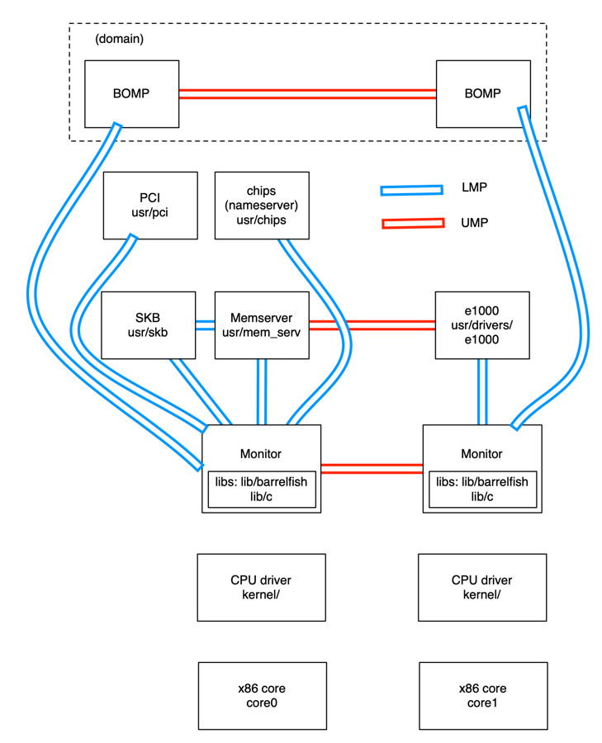
Barrelfish Structure
BOMP: Barrelfish OpenMP
Local Message Passing
内核：每个core对应一个
类似"CPU驱动"，适应不同CPU
负责执行系统调用，处理中断/异常
事件触发，单线程，不可中断
内核调度并运行"Dispatcher"
Dispatcher
类似线程
多个Dispatcher组成一个Domain
Domain
类似进程
User-level Message Passing
SKB: System Knowledge Base
类似 /proc
http://www.barrelfish.org/documentation.html

Slide 63
不同操作系统架构的对比
OS
App
逻辑
用户态
内核态
简单内核
（如DOS）
宏内核
（如Linux）
微内核
（如ChCore）
外核
（如Unikernel）
多内核
（如BarrelFish）

Slide 64
操作系统结构的演进与生态
系统软件需要一条演进之路
尽可能集成现有的POSIX API/Linux ABI
避免棘手的系统调用（如fork）
避免不可扩展的POSIX API
操作系统的架构一直在不断演化
例：Linux Userspace I/O (UIO)，向微内核近了一步
单节点下也存在更多的分布式、低时延的可编程设备
非易失性内存的出现可能推动存储层次在OS中的完全改革

